Slide 1
13 멀티미디어와 구글 지도

Slide 2
오디오를 실행하는 방식을 이해한다.
스레드를 이해하고 오디오에 적용한다.
구글 지도를 활용하는 앱을 작성한다.

Slide 3
오디오
스레드
구글 지도

Slide 4
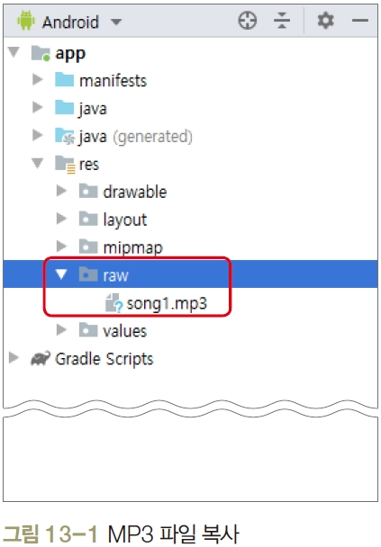
오디오
SECTION 01 오디오
오디오
MediaPlayer 클래스 : 음악 및 동영상을 재생해주는 기능
MediaPlayer의 메소드
play( ) 메소드 : 음악 시작
pause( ) 메소드 : 일시정지
stop( ) 메소드 : 정지
간단한 음악 재생 예제
res 폴더에서 raw 폴더를 만든 후, 적당한 mp3 파일 복사

Slide 5
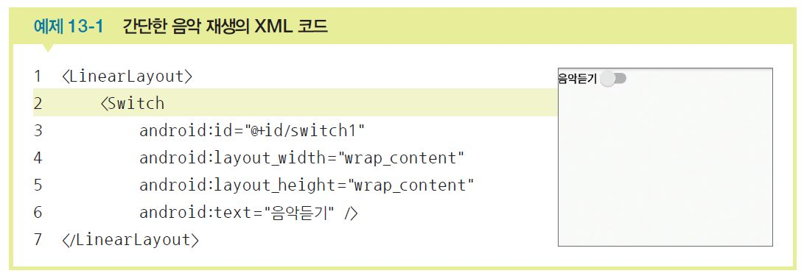
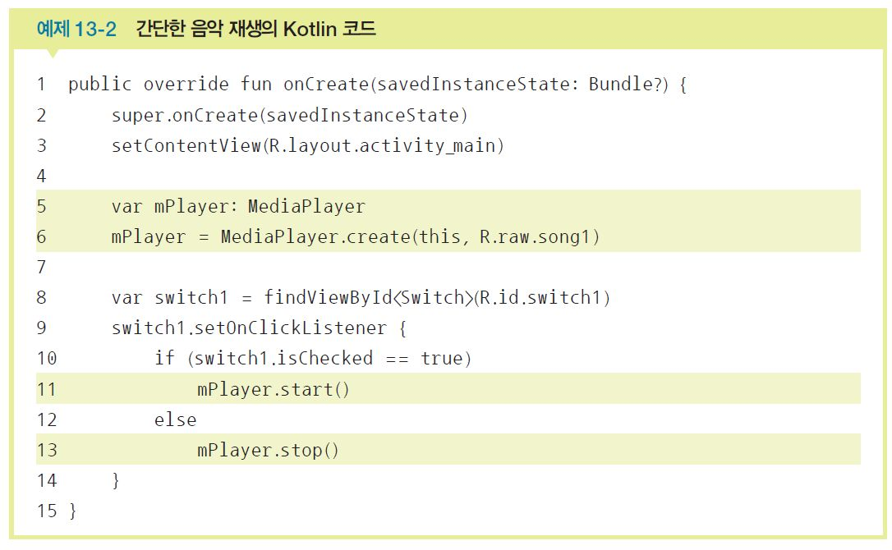
오디오
SECTION 01 오디오

Slide 6
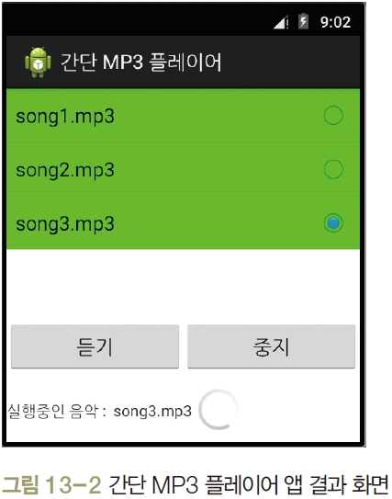
오디오
SECTION 01 오디오
<실습 13-1> 간단 MP3 플레이어 만들기
SD 카드의 mp3 파일을 목록으로 출력한 후 선택한 곡을 재생하기
안드로이드 프로젝트 생성
(1) 새 프로젝트 만들기
프로젝트 이름 : ‘Project13_1’
패키지 이름 : ‘com.cookandroid.project13_1’
그 외 규칙은 [실습 2-4]의 (1)~(4)를 따름

Slide 7
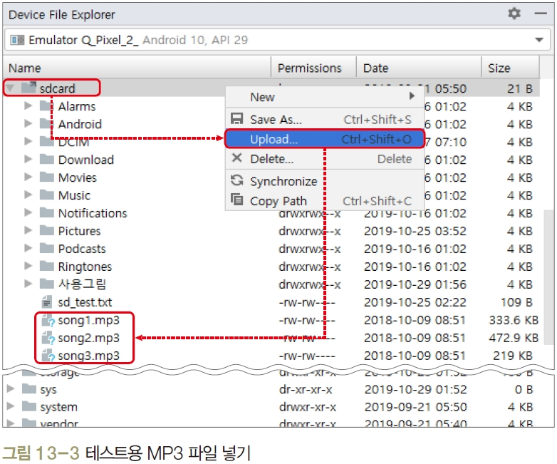
오디오
SECTION 01 오디오
화면 디자인 및 편집
(2) 프로젝트를 실행한 후 [Device File Explorer]에서 /storage/emulated/0 또는 /sdcard 폴더에 적당한 mp3 파일을 몇 개 넣음(Upload)

Slide 8
오디오
SECTION 01 오디오
(3) activity_main.xml의 바깥 리니어레이아웃 안에 리니어레이아웃(수평) 3개를 만들고 다음과 같이 생성
리니어레이아웃1 : 리스트뷰(lvMP3) 1개
리니어레이아웃2 : 버튼(btnPlay, btnStop) 2개
리니어레이아웃3 : 텍스트뷰(tvMP3) 1개, 프로그레스바(pbMP3) 1개
layout_weight는 6:1:1 정도로 설정

Slide 9
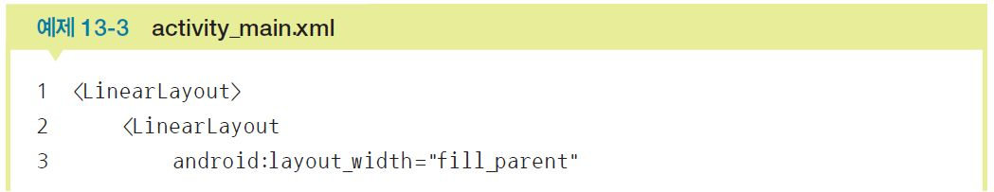
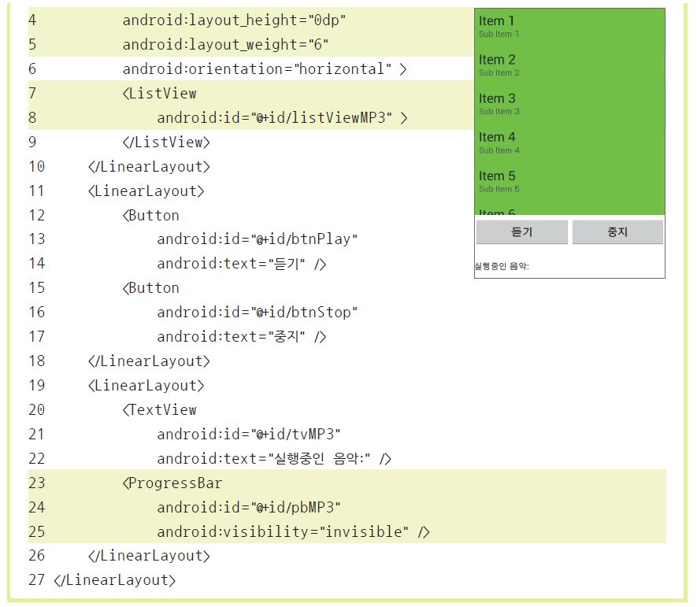
오디오
SECTION 01 오디오

Slide 10
오디오
SECTION 01 오디오
Kotlin 코드 작성 및 수정
(4) 메인 액티비티 클래스에 사용할 전역변수 먼저 선언
리스트뷰 변수 1개
<듣기>, <중지>에 대응할 변수 2개
텍스트뷰에 대응할 변수 1개
프로그레스바 변수 1개
MP3 파일 목록이 저장될 ArrayList<String> 변수 1개
리스트뷰에서 선택된 MP3 파일 이름이 저장될 변수 1개
MP3 파일이 저장되어 있는 SD카드의 절대 경로를 저장할 문자열 변수 1개
MediaPlayer 변수 1개

Slide 11
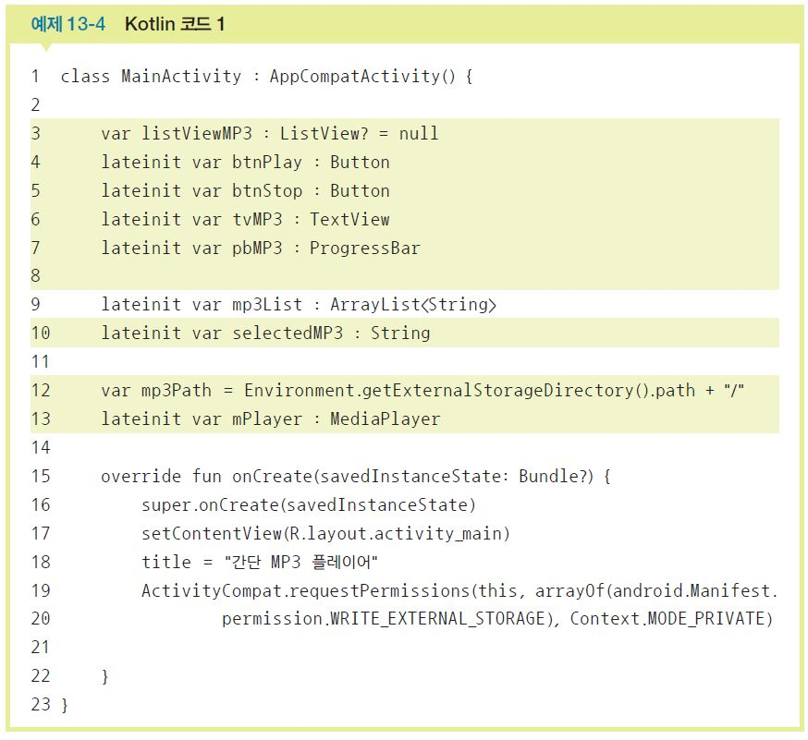
오디오
SECTION 01 오디오

Slide 12
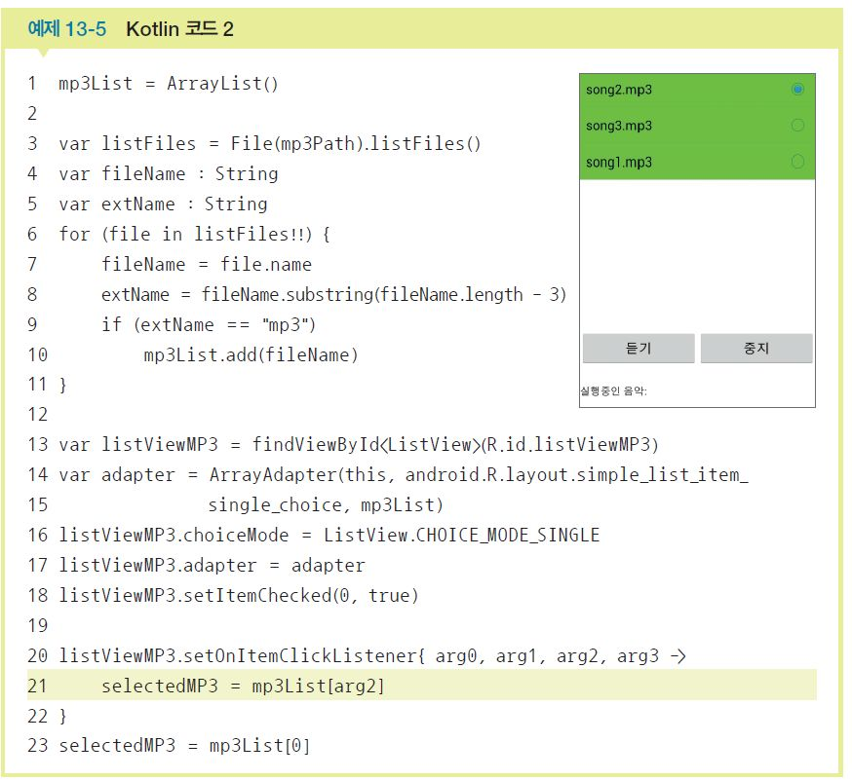
오디오
SECTION 01 오디오
(5) SD카드의 MP3 파일을 읽어서 리스트뷰에 출력하는 부분 작성

Slide 13
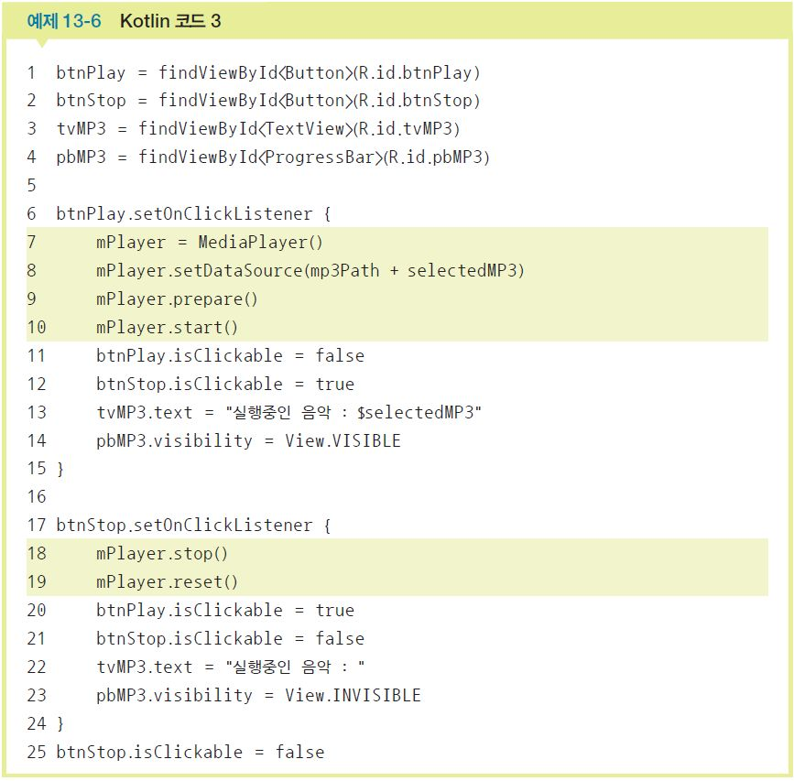
오디오
SECTION 01 오디오
(6) <듣기>, <중지>를 클릭했을 때 동작하는 리스너를 onCreate( ) 내부에 코딩

Slide 14
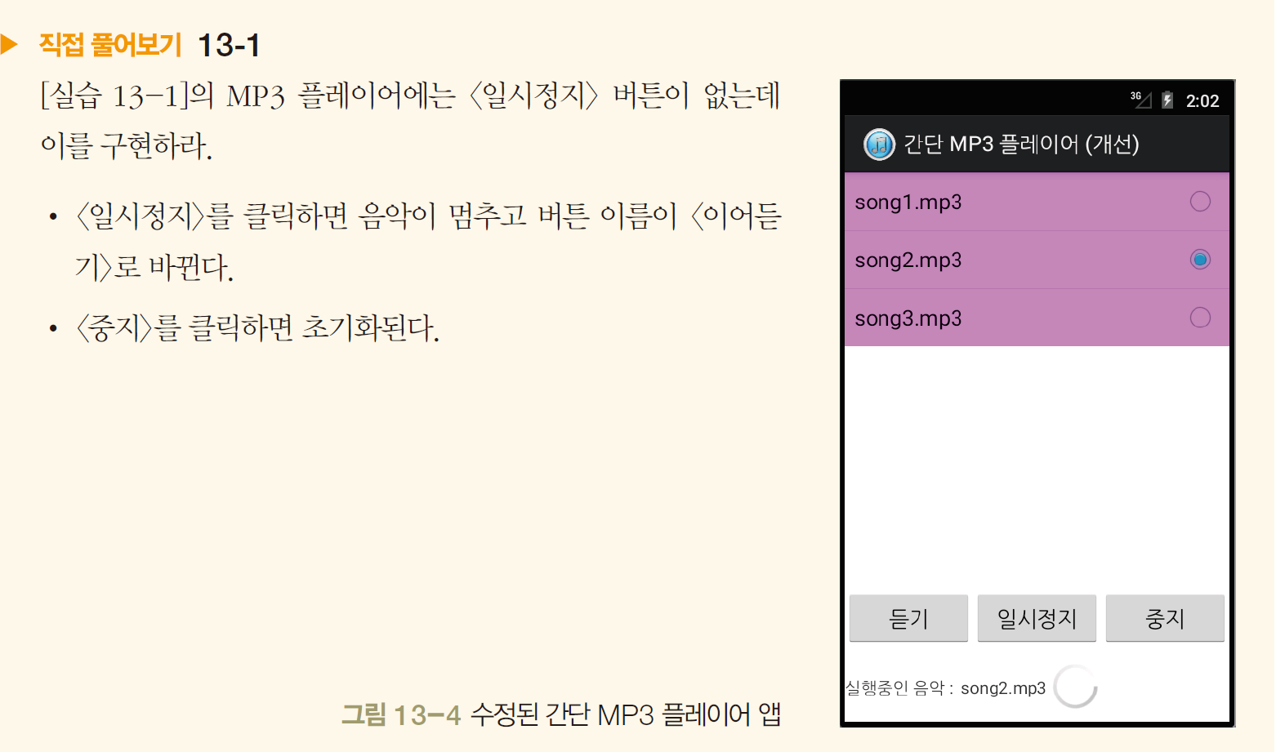
오디오
SECTION 01 오디오
프로젝트 실행 및 결과 확인
(7) 프로젝트를 실행하면 MP3 파일을 재생하거나 중지할 수 있음

Slide 15
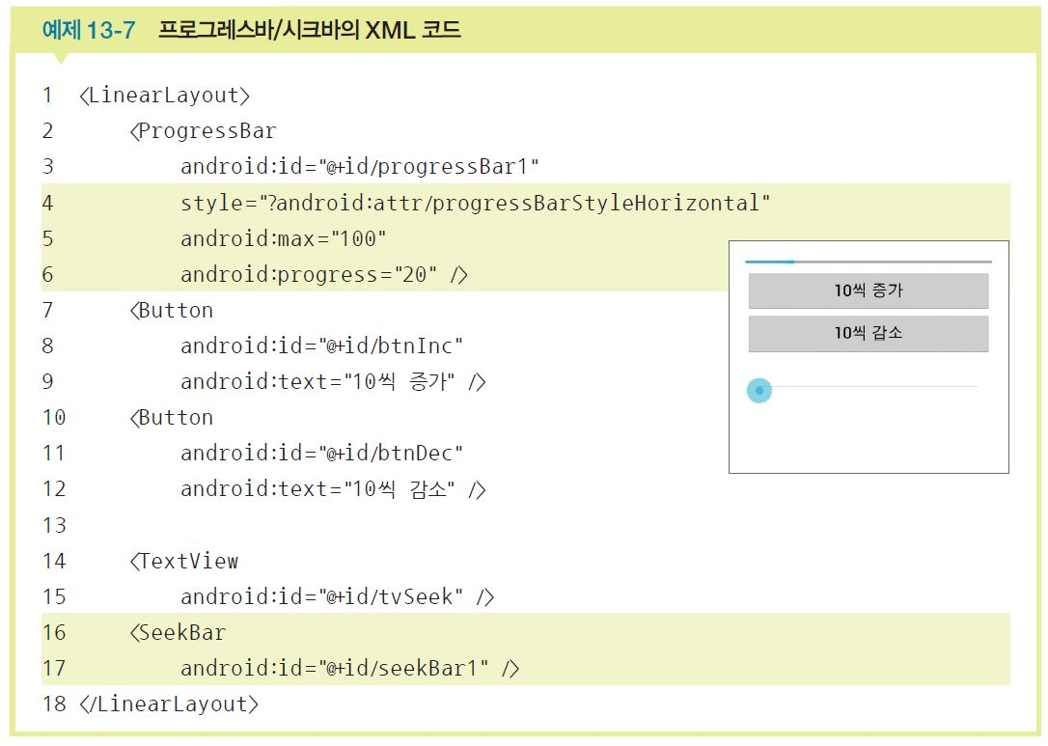
01 프로그레스바와 시크바
SECTION 02 스레드
프로그레스바와 시크바
프로그레스바 : 작업의 진행 상태를 확인할 때 많이 활용
시크바 : 음악이나 동영상 재생의 위치를 지정할 때 많이 활용

Slide 16
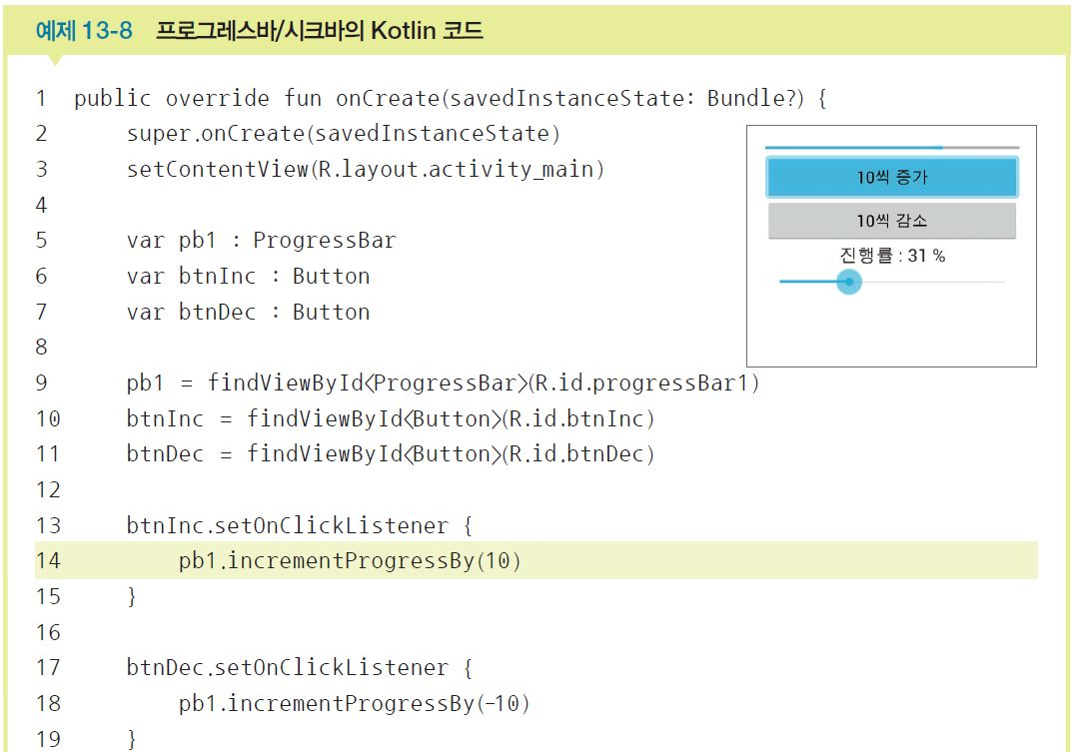
01 프로그레스바와 시크바
SECTION 02 스레드

Slide 17
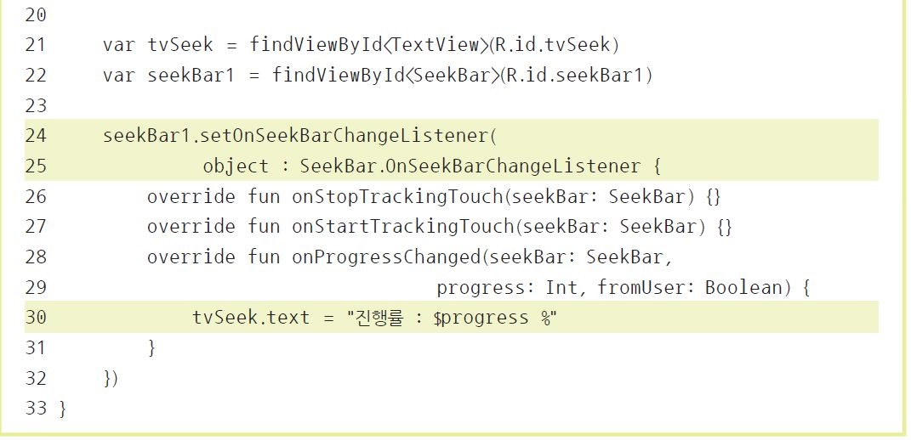
01 프로그레스바와 시크바
SECTION 02 스레드

Slide 18
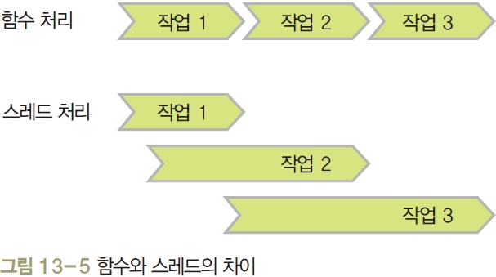
02 스레드의 기본
SECTION 02 스레드
스레드(Thread)
동시에 여러 작업을 수행하기 위해 사용되는 개념
멀티스레드(Multi-Thread), 혹은 경량 프로세스라고도 함
스레드가 프로세스(전체 프로그램 동작) 안에서 동작하는 작은 단위이기 때문
함수는 하나의 작업이 끝나야 다음 작업이 진행되지만, 스레드는 하나의 작업이 끝나기 전에 다른 작업을 동시에 진행시킬 수 있음

Slide 19
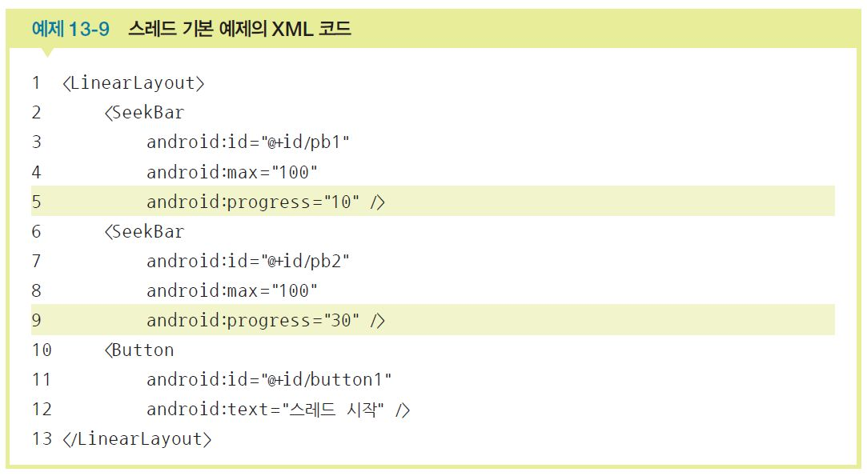
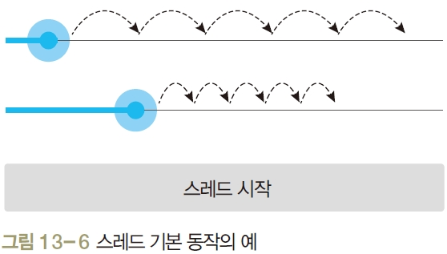
02 스레드의 기본
SECTION 02 스레드

Slide 20
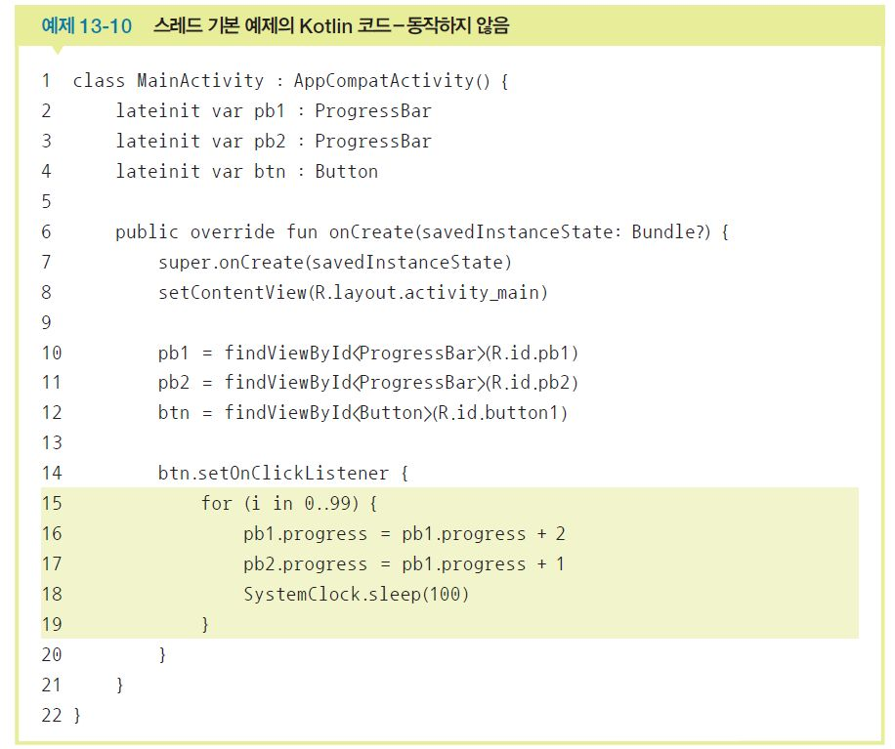
02 스레드의 기본
SECTION 02 스레드

Slide 21
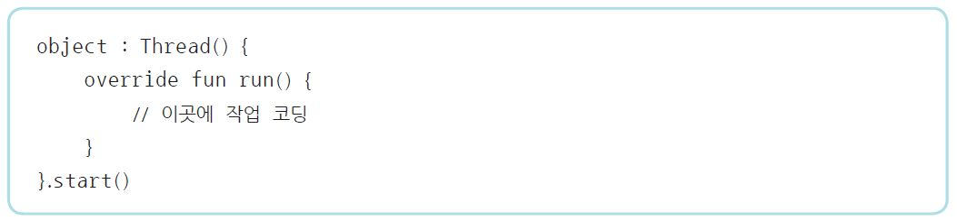
02 스레드의 기본
SECTION 02 스레드
기본 스레드를 사용하는 형식

Slide 22
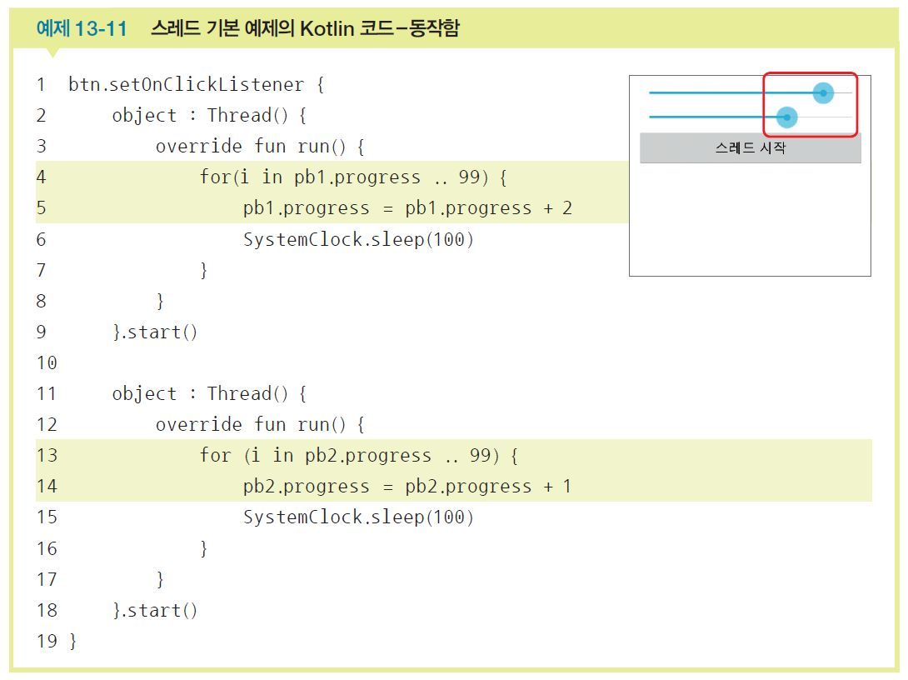
02 스레드의 기본
SECTION 02 스레드

Slide 23
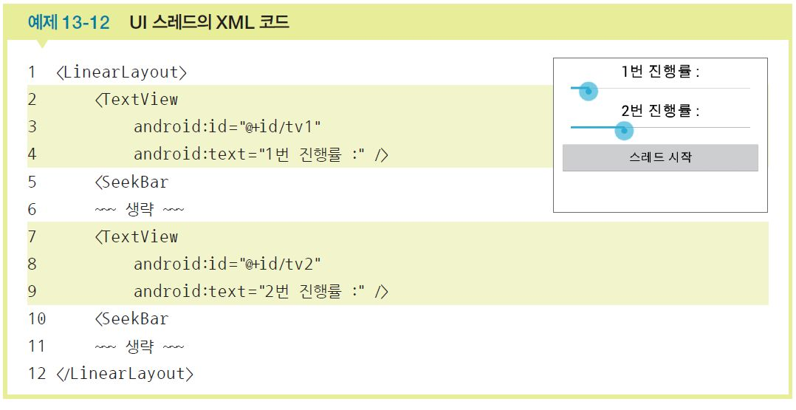
03 UI 스레드
SECTION 02 스레드
UI(User Interface) 스레드
화면의 위젯을 변경할 때 사용
일반적인 스레드는 스레드 안에서 필요한 내용을 계산하는 것만 가능하며, 화면의 다른 위젯을 변경할 수 없음
[예제 13-9]의 activity_main.xml에 텍스트뷰 2개 추가

Slide 24
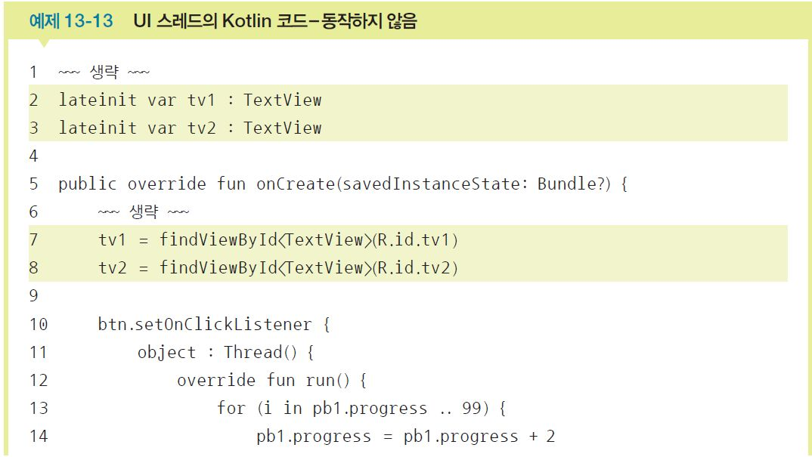
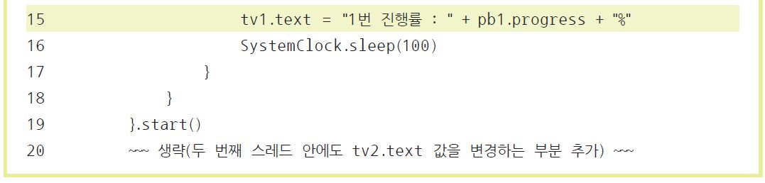
03 UI 스레드
SECTION 02 스레드

Slide 25
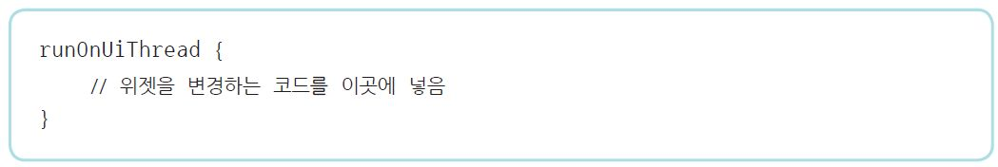
03 UI 스레드
SECTION 02 스레드
[예제 13-13]은 스레드 내부에서 위젯(텍스트뷰)의 글자를 변경하려고 시도했기 때문에 오류 발생
문제 해결 : 위젯을 변경하는 부분을 runOnUiThread { } 안에 넣음

Slide 26
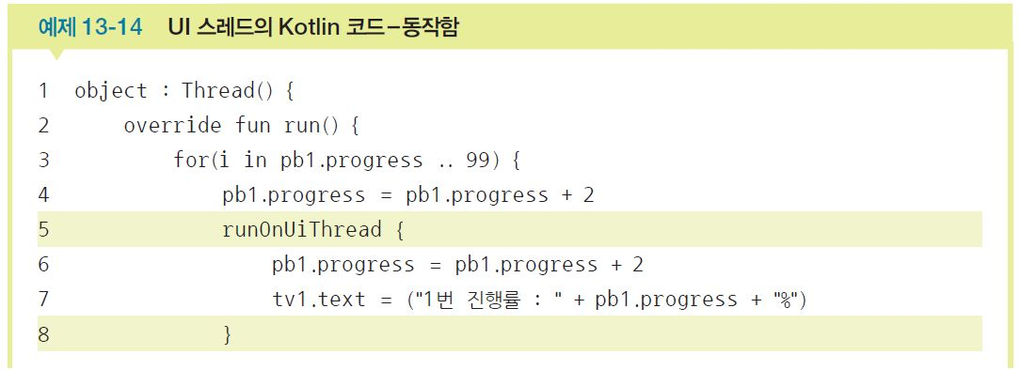
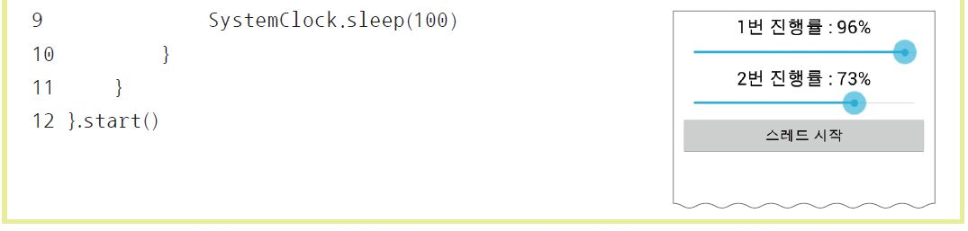
03 UI 스레드
SECTION 02 스레드

Slide 27
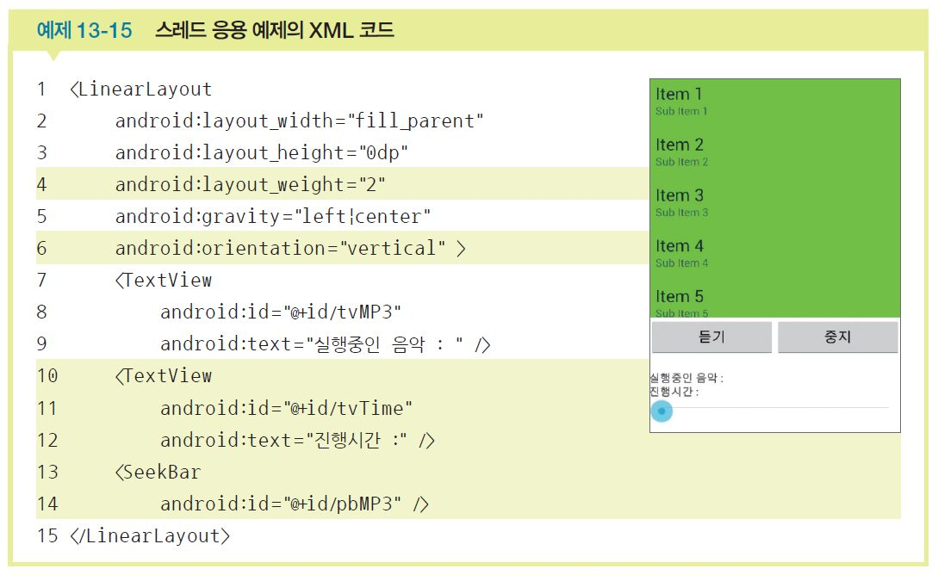
04 스레드의 응용
SECTION 02 스레드
음악 플레이어에서 재생 진행 상태와 시간을 나타내는 예제

Slide 28
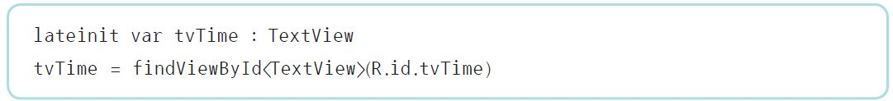
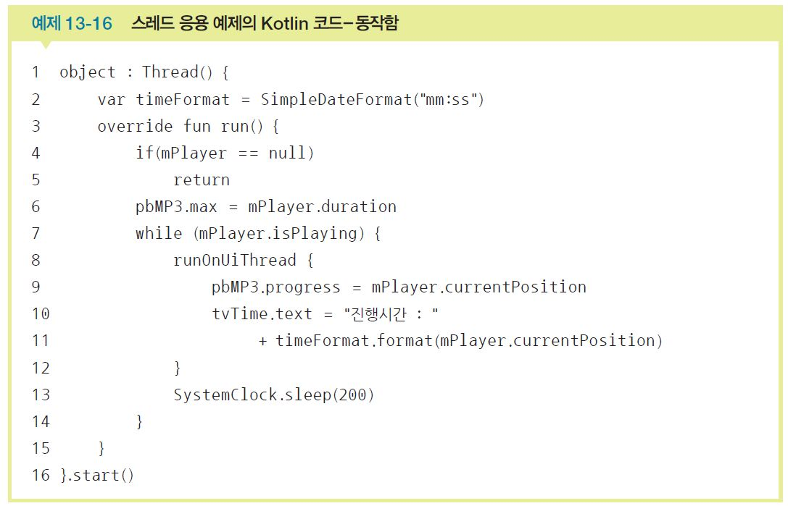
04 스레드의 응용
SECTION 02 스레드
Kotlin 코드 수정
추가한 텍스트뷰 tvTime의 위젯 변수를 선언하고 activity_main.xml에 대응

Slide 29
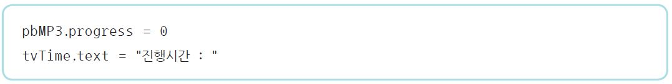
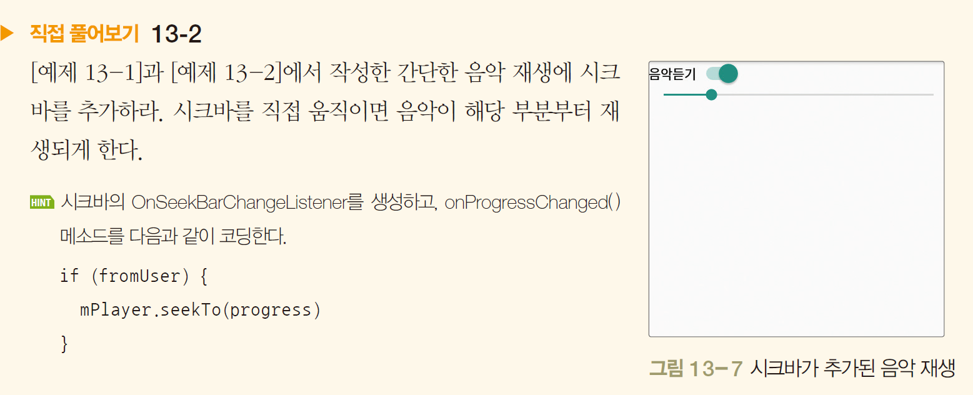
04 스레드의 응용
SECTION 02 스레드
음악이 중지되고 프로그레스바와 진행 시간 초기화

Slide 30
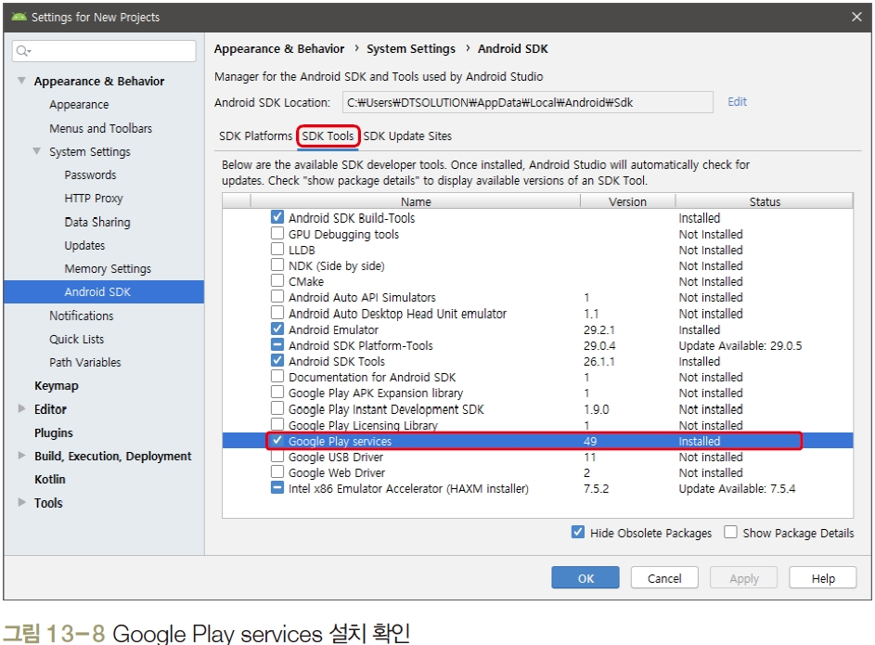
01 구글 지도 사용을 위한 준비
SECTION 03 구글 지도
<실습 13-2> 구글의 API 키 얻기
1. Google Play services 설치
(1) Android Studio 메뉴 [Tools]-[Android]-[SDK Manager]를 실행
[SDK Tools]탭을 클릭 ‘Google Play services’가 설치되어 있는지 확인
체크 또는 하이픈(-) 표시가 있다면 설치된 상태

Slide 31
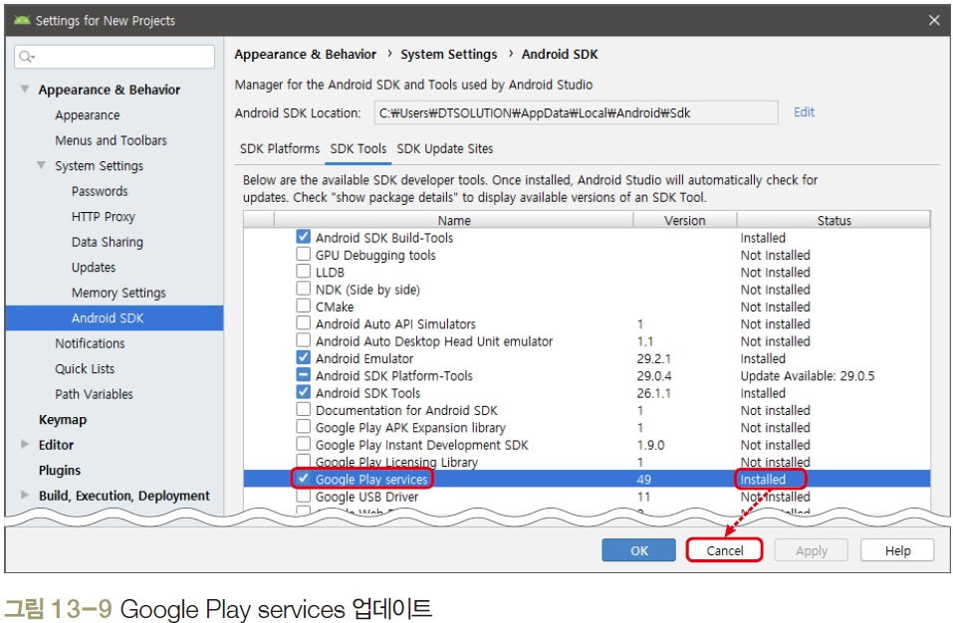
01 구글 지도 사용을 위한 준비
SECTION 03 구글 지도
(2) 업데이트가 가능하면 그림상의 ‘Installed’ 부분에 ‘Update Available: 버전’으로 표시됨
이 경우 ‘Google Play Services’ 앞에 체크하고 <Ok> 클릭하면 최신 버전으로 업데이트됨(지금은 하지 말 것)
(3) [Default Settings] 창이 열려 있으면 종료함.

Slide 32
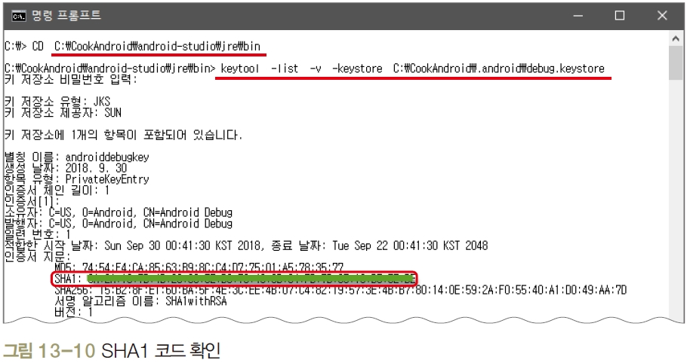
01 구글 지도 사용을 위한 준비
SECTION 03 구글 지도
2 인증을 위한 SHA1 코드 알아내기
(4) 명령 프롬프트에서 SHA1 인증 코드를 알아내어 복사
Open JDK 폴더(필자는 C:\CookAndroid\android-studio\jre\bin)로 이동하여 ‘ keytool -list -v –keystore C:\CookAndroid\.android\debug.keystore’ 명령 사용
비밀번호 : ‘android’
결과 중 SHA1 부분의 코드는 복사해놓음

Slide 33
01 구글 지도 사용을 위한 준비
SECTION 03 구글 지도
3 구글 지도를 사용할 프로젝트 생성
(5) 새 프로젝트 만들기
프로젝트 이름 : ‘CookMap’
패키지 이름 : ‘com.cookandroid.cookmap’
그 외 규칙은 [실습 2-4]의 (1)~(4)를 따름

Slide 34
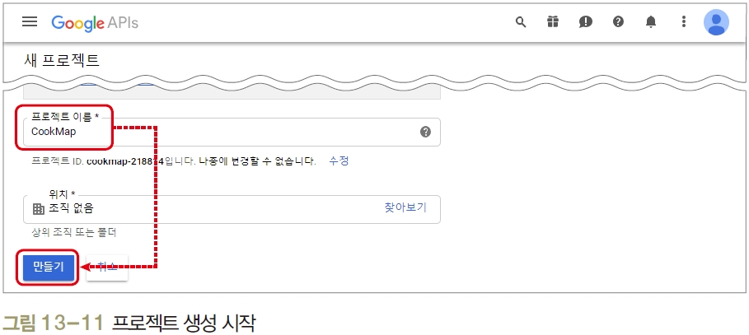
01 구글 지도 사용을 위한 준비
SECTION 03 구글 지도
4 Google API 등록
(6) 웹브라우저에서 https://code.google.com/apis/console에 접속하여 로그인
(7) [대시보드] 화면의 <프로젝트 만들기>를 클릭하여 [새 프로젝트] 창에서 프로젝트 이름에 ‘CookMap’을 입력하고 <만들기> 클릭

Slide 35
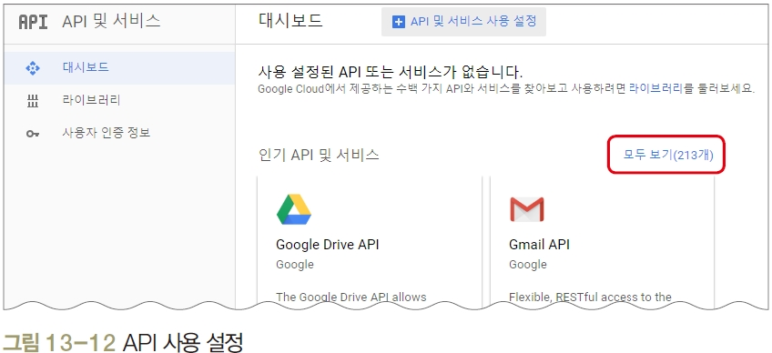
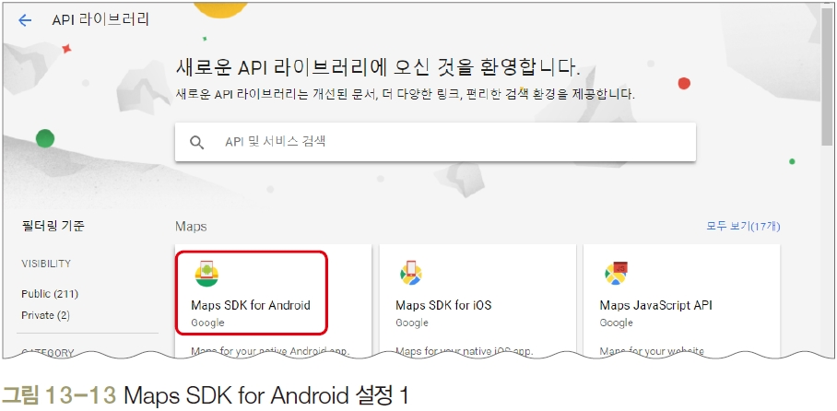
01 구글 지도 사용을 위한 준비
SECTION 03 구글 지도
(8) 주소 창에 https://console.developers.google.com/apis/dashboard를 입력하고 [대시보드] 화면에서 <모두 보기> 클릭
(9) ‘Maps SDK for Android’ 클릭

Slide 36
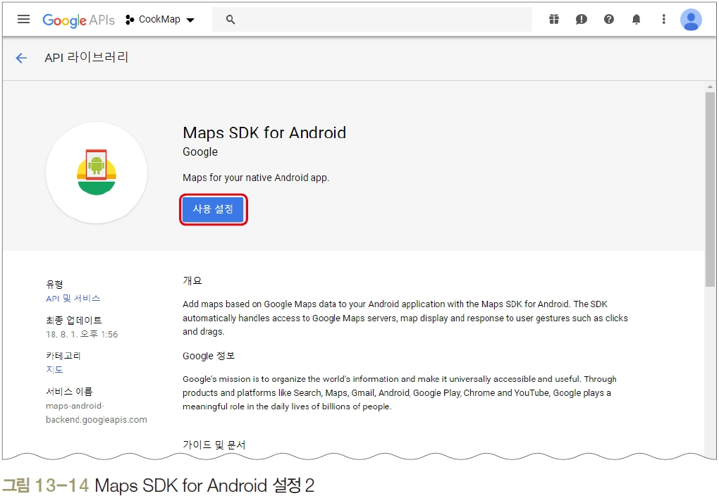
01 구글 지도 사용을 위한 준비
SECTION 03 구글 지도
(10) <사용 설정> 클릭

Slide 37
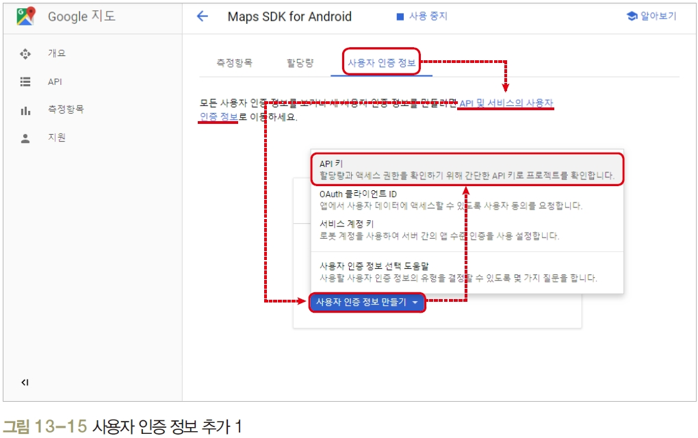
01 구글 지도 사용을 위한 준비
SECTION 03 구글 지도
(11) [사용자 인증 정보] 탭 선택 - ‘API 및 서비스의 사용자 인증 정보’ 클릭 - <사용자 인증 정보 만들기> 클릭 - API 키 선택

Slide 38
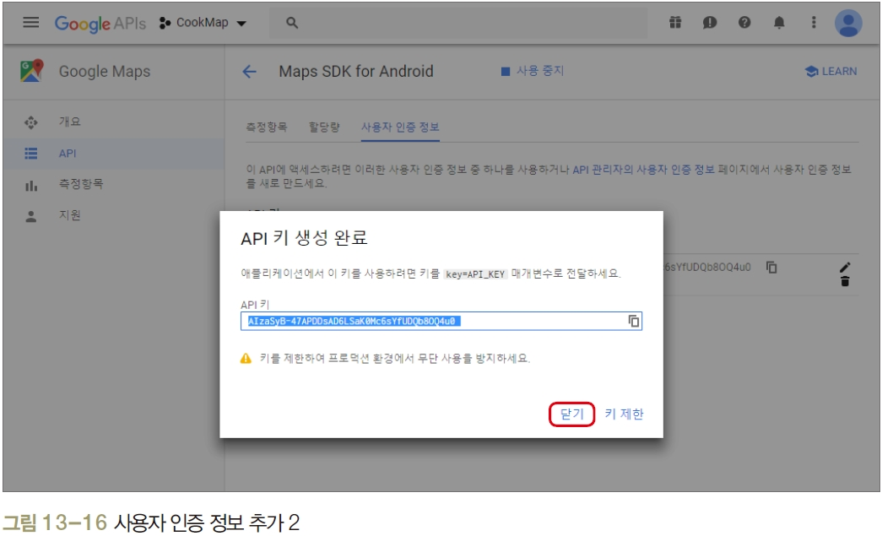
01 구글 지도 사용을 위한 준비
SECTION 03 구글 지도
(12) API 키가 생성됨. <닫기>를 클릭함.

Slide 39
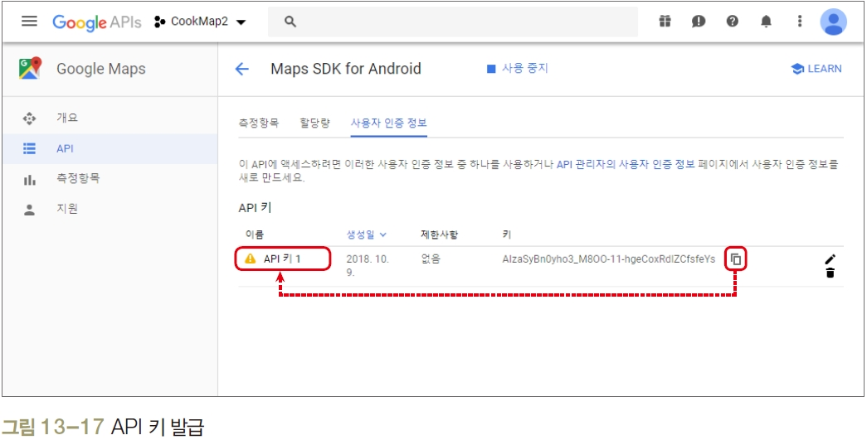
01 구글 지도 사용을 위한 준비
SECTION 03 구글 지도
(13) 생성된 API 키를 메모장에 복사해놓은 다음 ‘API 키 1’을 클릭

Slide 40
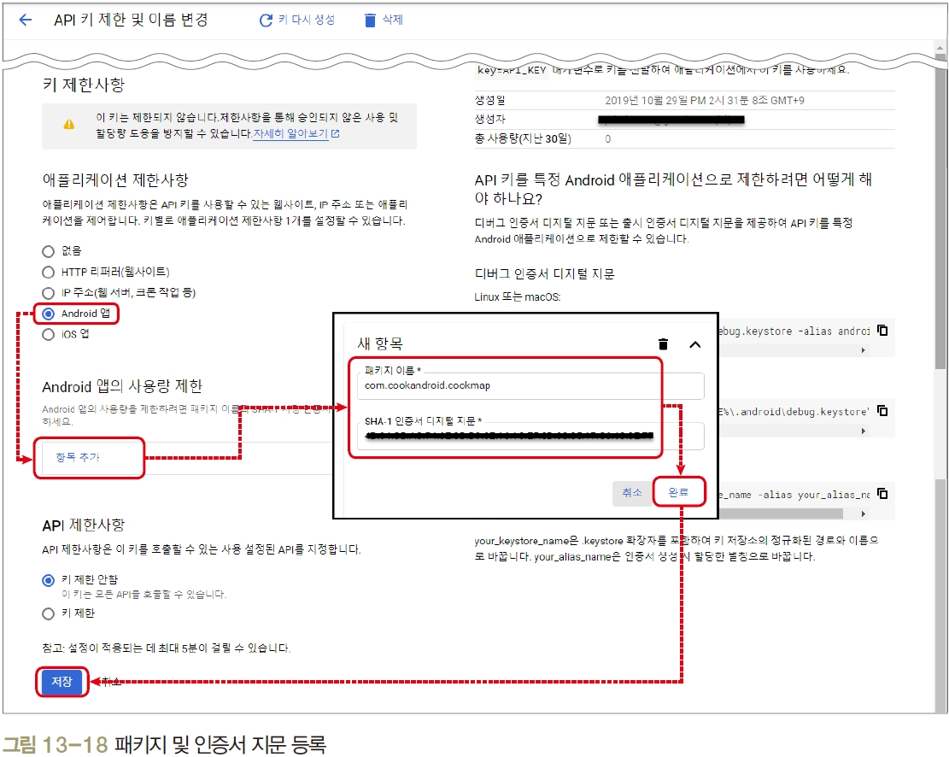
01 구글 지도 사용을 위한 준비
SECTION 03 구글 지도
(14) 애플리케이션 제한사항에서 ‘Android 앱’ 선택 - <항목 추가> 클릭 - 패키지 이름(‘com.cookandroid.cookmap’) 입력
복사해놓은 SHA1 코드 붙여넣기 - <완료>, <저장> 클릭

Slide 41
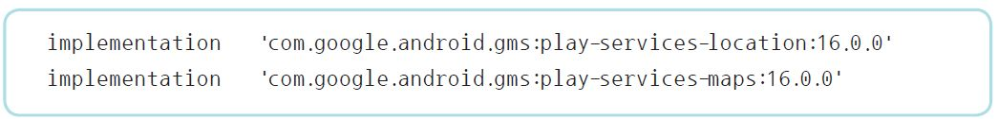
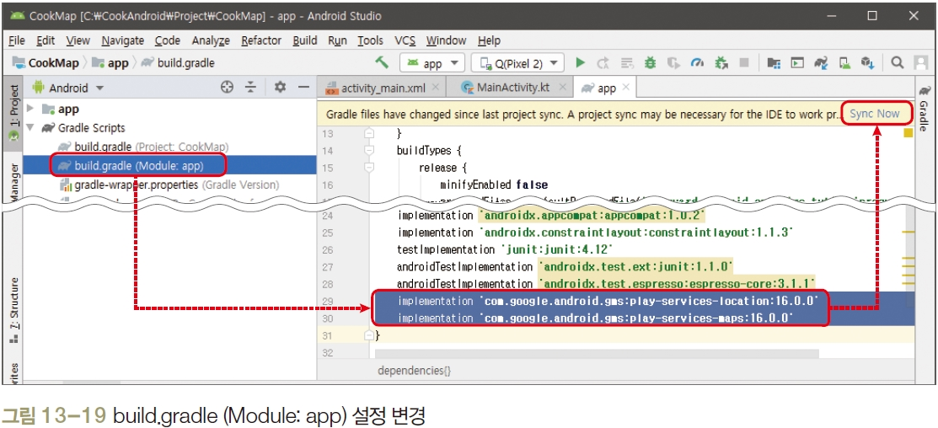
01 구글 지도 사용을 위한 준비
SECTION 03 구글 지도
(15) 설정 완료됨. 다시 [Maps SDK for Android] 또는 [사용자 인증 정보] 창이 나오면 웹 브라우저 닫음
5 Google Play services의 라이브러리 사용 설정
(16) Project Tree에서 [Gradle Scripts]-[build.gradle (Module: app)]을 열고 아래쪽의 dependencies 부분에 다음 코드 추가

Slide 42
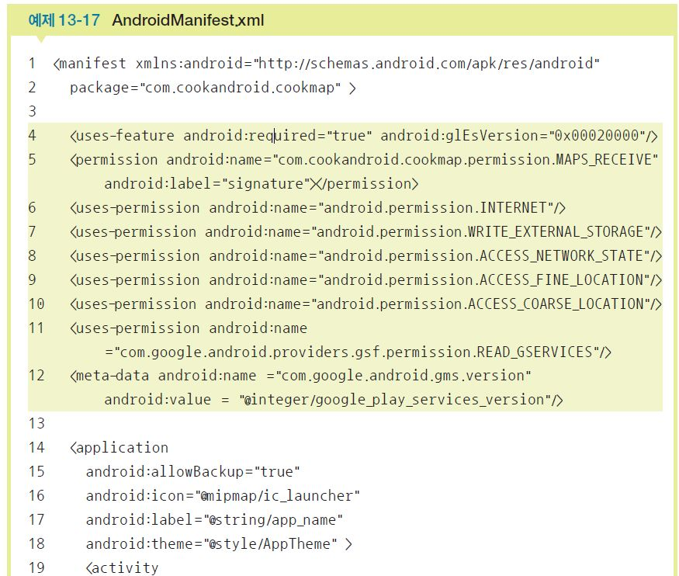
01 구글 지도 사용을 위한 준비
SECTION 03 구글 지도
(17) AndroidManifest.xml 파일 편집

Slide 43
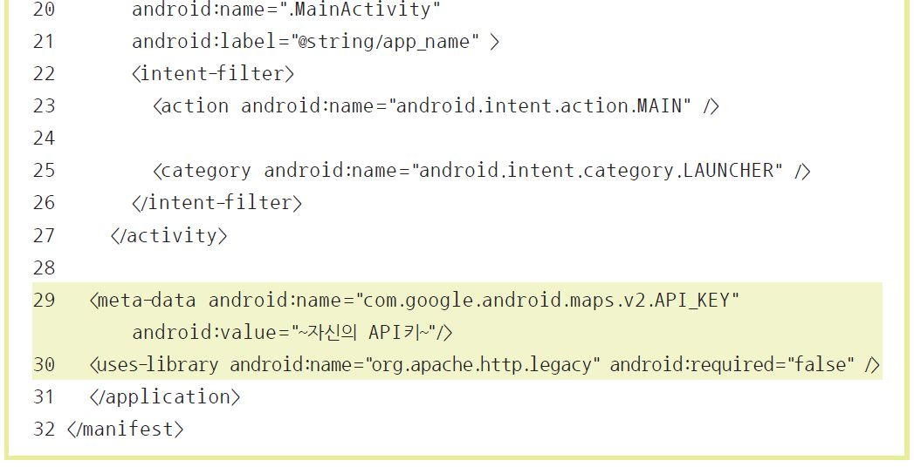
01 구글 지도 사용을 위한 준비
SECTION 03 구글 지도

Slide 44
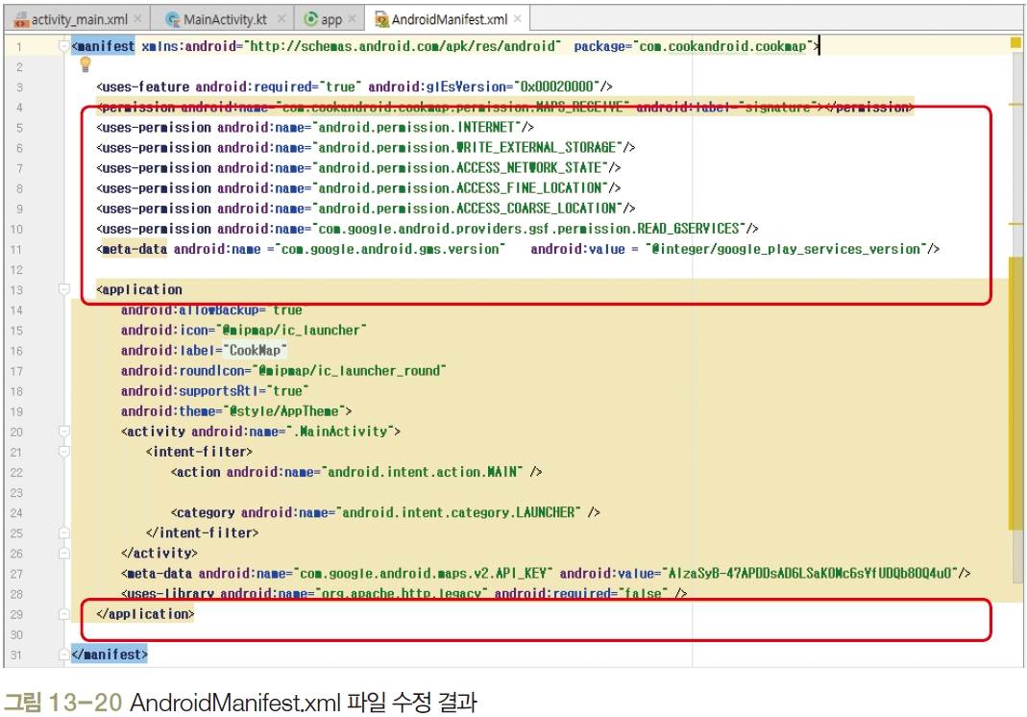
01 구글 지도 사용을 위한 준비
SECTION 03 구글 지도

Slide 45
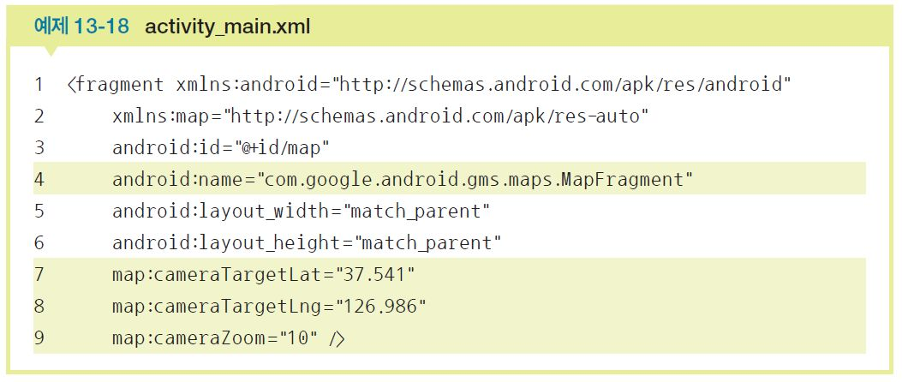
01 구글 지도 사용을 위한 준비
SECTION 03 구글 지도
6 화면 디자인 및 편집
(18) activity_main.xml에 fragment 추가

Slide 46
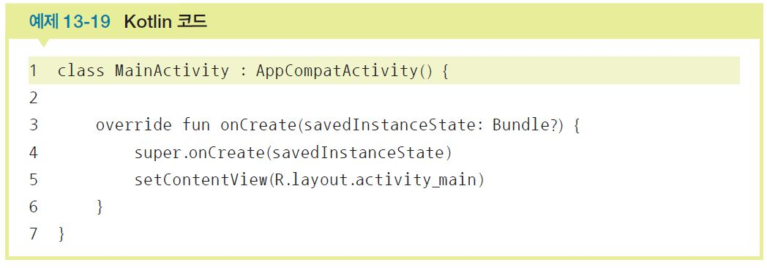
01 구글 지도 사용을 위한 준비
SECTION 03 구글 지도
(19) 기본적인 지도 출력을 위해 특별히 변경할 것은 없음

Slide 47
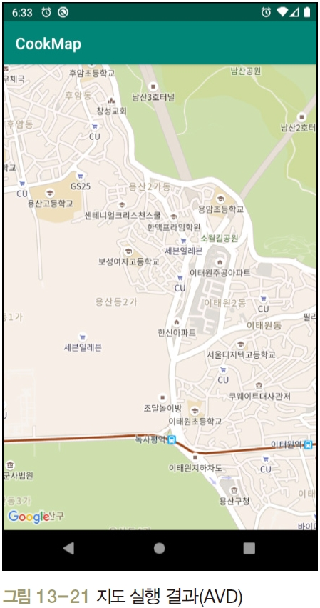
01 구글 지도 사용을 위한 준비
SECTION 03 구글 지도
프로젝트 실행 및 결과 확인
(21) 프로젝트를 실행하여 AVD 또는 실제 스마트폰에서 결과 확인

Slide 48
02 구글 지도의 응용
SECTION 03 구글 지도
GoogleMap 클래스
GoogleMap 클래스는 기본적으로 확대, 축소, 이동의 기능 제공
그 외의 기능은 그라운드 오버레이(GroundOverlay)를 활용
그라운드 오버레이
지도(GoogleMap 클래스) 위에 투명한 유리막을 얹어놓는 개념

Slide 49

02 구글 지도의 응용
SECTION 03 구글 지도
<실습 13-3> 구글 지도 활용 앱 만들기
메뉴 버튼을 클릭하면 ‘위성 지도’와 ‘일반 지도’를 선택할 수 있게 하고, 월드컵경기장을 바로 찾아가는 메뉴도 추가
지도 화면을 클릭하면 CCTV 모양의 아이콘이 지도 위에 찍히는 기능도 추가
1 안드로이드 프로젝트 생성
(1) [실습 13-2]에서 생성한 CookMap 프로젝트에 이어서 진행
2 화면 디자인 및 편집
(2) [실습 13-2]의 activity_main.xml을 그대로 사용

Slide 50

02 구글 지도의 응용
SECTION 03 구글 지도
Kotlin 코드 작성 및 수정
(3) GoogleMap 개체를 준비하여 접근한 후 위성 지도가 보이도록 설정하고 실행

Slide 51
02 구글 지도의 응용
SECTION 03 구글 지도
(4) 옵션 메뉴 생성(직접 Kotlin 코드에서 생성)
[예제 13-20]의 17~19행 삭제
옵션 메뉴에 ‘위성 지도’, ‘일반 지도’, ‘월드컵경기장 바로가기’를 생성
‘위성 지도’ 선택 : 위성 지도 켜짐
‘일반 지도’ 선택 : 위성 지도 꺼짐

Slide 52


02 구글 지도의 응용
SECTION 03 구글 지도

Slide 53
02 구글 지도의 응용
SECTION 03 구글 지도
(5) 지도를 클릭하면 표시한 CCTV 모양의 아이콘이 지도에 생성되도록 onMapReady( ) 메소드에 코드 추가
activity_main.xml의 cameraZoom을 15 정도로 변경
아이콘으로 사용할 적당한 이미지를 프로젝트의 [res]-[drawable]에 복사
GroundOverlayOptions형의 전역변수 준비
onCreate( ) 메소드 수정
지도를 클릭하면 작동할 setOnMapClickListener를 생성하고 화면에 CCTV 아이콘 생성

Slide 54

02 구글 지도의 응용
SECTION 03 구글 지도

Slide 55

02 구글 지도의 응용
SECTION 03 구글 지도
프로젝트 실행 및 결과 확인
(6) 프로젝트를 실행하면 지도를 클릭할 때마다 [그림 13-22]처럼 CCTV 아이콘이 계속 추가 되는 것을 확인할 수 있음

